Slide 1
ECOLE – Enti COnfindustriali Lombardi per l’Education

Slide 2
Il sistema nazionale di certificazione delle competenze e l’Atlante del lavoro e delle qualificazioni
Quadro di riferimento normativo, architettura di sistemi e servizi
24 gennaio 2023

Slide 3
Quadro di riferimento normativo nazionale
Legge n. 92 del 28 giugno 2012, “Disposizioni in materia di riforma del mercato del lavoro in una prospettiva di crescita che prevede l’implementazione di un sistema pubblico di certificazione delle competenze fondato su standard minimi di servizio omogenei sul territorio nazionale”
Decreto legislativo n. 13 del 16 gennaio 2013, “Definizione delle norme generali e dei livelli essenziali delle prestazioni per l'individuazione e validazione degli apprendimenti non formali e informali e degli standard minimi di servizio del sistema nazionale di certificazione delle competenze, a norma dell'articolo 4, commi 58 e 68, della legge 2012, n. 92”
Decreto interministeriale del 30 giugno 2015 “Definizione di un quadro operativo per il riconoscimento a livello nazionale delle qualificazioni regionali e delle relative competenze, nell’ambito del Repertorio nazionale dei titoli di istruzione e formazione e delle qualificazioni professionali di cui all’ articolo 8 del decreto legislativo 16 gennaio 2013, n. 13”
Decreto interministeriale del 5 gennaio 2021 Disposizioni per l'adozione delle linee guida per l’interoperatività degli enti pubblici titolari del sistema nazionale di certificazione delle competenze

Slide 4
L. 92/2012 - riforma del mercato del lavoro (art.4, commi 51-61 e 64-68)
Rilancio delle politiche per l’apprendimento permanente attraverso reti territoriali
Servizi al cittadino per la ricostruzione e valorizzazione degli apprendimenti formali, non formali ed informali con una dorsale informativa unica
Norme nazionali e livelli essenziali di prestazioni per l’individuazione e validazione degli apprendimenti non formali ed informali e la certificazione delle competenze
Repertorio Nazionale delle Qualificazioni

Slide 5
Dlgs. 13/2013 – norme generali, LEP e standard minimi di servizio
Definizione dei principali concetti nei processi di individuazione, validazione e certificazione delle competenze
Definizione dei Livelli Essenziali delle Prestazioni e gli standard minimi di servizio (Processo, Attestazione, Servizio)
Istituzione del Repertorio Nazionale dei titoli di istruzione e formazione e delle qualificazioni professionali
Istituzione del Sistema Nazionale di Certificazione delle competenze

Slide 6
DI 30/06/2015 – Quadro operativo
per la correlazione tra qualificazioni regionali simili tra loro per i contenuti professionali presidiati e quindi il riconoscimento a livello nazionale delle qualificazioni regionali attraverso gruppi di correlazione/ equivalenza
per i servizi di individuazione, validazione e certificazione delle competenze:
funzioni coinvolte
principi di svolgimento

Slide 7
DI 5/01/2021 – Disposizioni operative
LEP, standard minimi, modalità di controllo
Criteri per l’implementazione e l’aggiornamento periodico del Repertorio nazionale
Progressiva realizzazione e raccordo funzionale della dorsale informativa

Slide 8
Sistema competenze: riferimenti nazionali
Atlante del lavoro e delle qualificazioni
Sistema IVC

Slide 9
Sistema competenze: riferimenti nazionali
Atlante del lavoro e delle qualificazioni
https://atlantelavoro.inapp.org/index.php

Slide 10
Atlante del lavoro e delle qualificazioni
È organizzato in tre sezioni:
Atlante Lavoro
Atlante e Qualificazioni
Atlante e Professioni
è una mappa del lavoro e delle qualificazioni, mira ad essere strumento di supporto ai servizi per l’occupabilità e l’apprendimento permanente, in particolare per:
la programmazione e la progettazione dell’offerta formativa;
il processo di riconoscimento di crediti formativi;
i servizi di Individuazione, Validazione e Certificazione (IVC) delle competenze;
l’orientamento al lavoro.

Slide 11
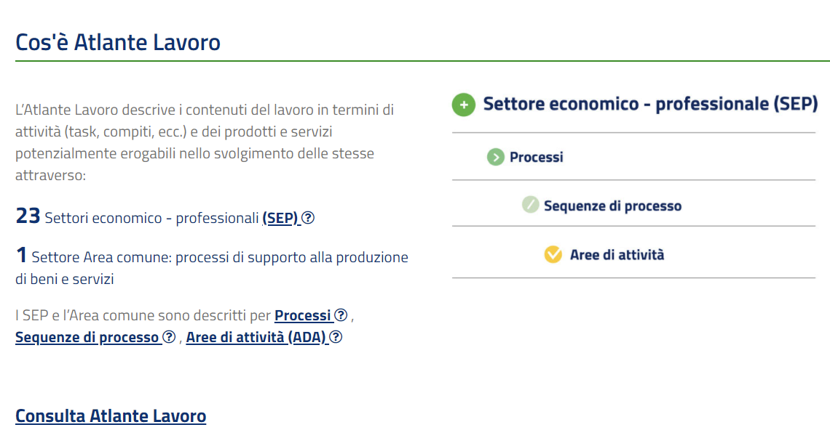
Atlante del lavoro: architettura

Slide 12
Atlante del lavoro: Settori Economico Professionali
01. Agricoltura, silvicoltura e pesca
02. Produzioni alimentari
03. Legno e arredo
04. Carta e cartotecnica
05. Tessile, abbigliamento, calzaturiero e sistema moda
06. Chimica
07. Estrazione gas, petrolio, carbone, minerali e lavorazione pietre
08. Vetro, ceramica e materiali da costruzione
09. Edilizia
10. Meccanica, produzione e manutenzione di macchine, impiantistica
11. Trasporti e logistica
12. Servizi di distribuzione commerciale
13. Servizi finanziari e assicurativi
14. Servizi digitali
15. Servizi di telecomunicazione e poste
16. Servizi di public utilities
17. Stampa ed editoria
18. Servizi di educazione, formazione e lavoro
19. Servizi socio-sanitari
20. Servizi alla persona
21. Servizi di attività ricreative e sportive
22. Servizi culturali e di spettacolo
23. Servizi turistici
24. Area comune

Slide 13
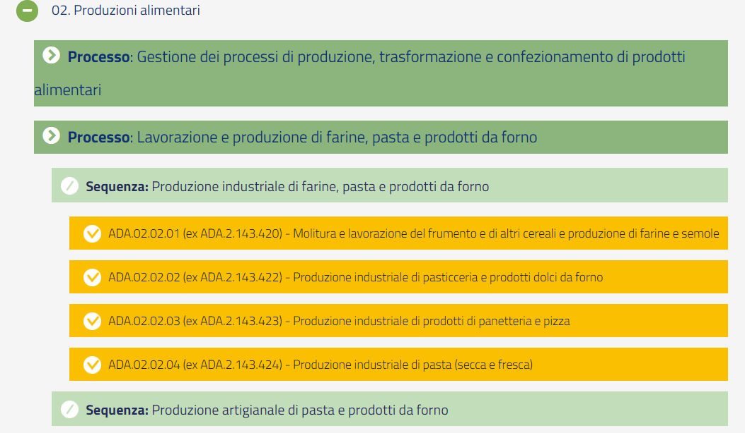
Atlante del lavoro: processi, sequenze, AdA

Slide 14
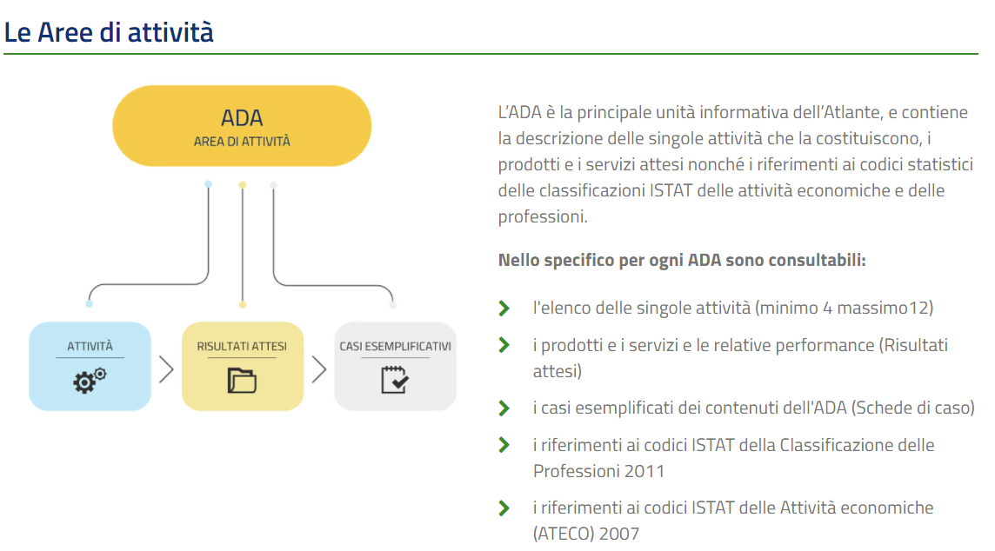
Atlante del lavoro: AdA

Slide 15
Atlante del lavoro: un esempio di AdA - attività e Risultati Attesi
SEP: 02 Produzioni alimentari
Processo: Lavorazione e produzione di farine, pasta e prodotti da forno
Sequenza di processo: Produzione industriale di farine, pasta e prodotti da forno
AdA 02.02.01 (ex 2.143.420) Molitura e lavorazione del frumento e di altri cereali e produzione di farine e semole
RA1: Eseguire il controllo qualitativo organolettico dei grani per l’avvio della produzione di farine e semole, realizzando, al contempo, la disinfestazione dei luoghi di raccolta e la prevenzione di eventuali processi infestanti e provvedendo all’insilamento dei grani/cereali
Controllo qualitativo organolettico delle materie prime per l'avvio della produzione di farine e semole
Stoccaggio e controlli di mantenimento dei grani e cereali nei silos
Attuazione delle azioni di monitoraggio e prevenzione di infestazione e disinfestazione da insetti, roditori e volatili
RA2: Produrre farine e semole, a partire dalla varietà dei grani/cereali e dalla tipologia delle miscele e dalle granulometrie delle farine da ottenere, procedendo con la pulitura, il condizionamento (idratazione) e la macinazione dei grani e l'eventuale successiva miscelazione delle farine, l'insacco o carico "alla rinfusa",
provvedendo, inoltre, alla manutenzione dei macchinari utilizzati per la produzione
Caratterizzazione delle varietà e definizione delle miscele di grani in funzione del prodotto richiesto dal cliente
Conduzione delle apparecchiature e dei macchinari nella fase di produzione di farine e miscele
Realizzazione della manutenzione ordinaria dei macchinari per la produzione delle farine
Compilazione di schede tecniche relative alle miscele prodotte e rilascio delle eventuali certificazioni
RA3: Compilare le schede tecniche relative alle caratteristiche delle miscele di farina
prodotte, generando le eventuali certificazioni previste dalla normativa di riferimento

Slide 16
Atlante del lavoro: un esempio di AdA - referenziazioni ISTAT- ATECO
SEP: 02 Produzioni alimentari
Processo: Lavorazione e produzione di farine, pasta e prodotti da forno
Sequenza di processo: Produzione industriale di farine, pasta e prodotti da forno
AdA 02.02.01 (ex 2.143.420) Molitura e lavorazione del frumento e di altri cereali e produzione di farine e semole
Codici ISTAT CP2011 associati all'ADA
7.3.2.3.1 Conduttori di macchinari industriali per la lavorazione dei cereali
Codici ISTAT ATECO associati alla sequenza di processo
10.61.10 Molitura del frumento
10.61.20 Molitura di altri cereali
10.61.30 Lavorazione del riso
10.61.40 Altre lavorazioni di semi e granaglie
10.71.10 Produzione di prodotti di panetteria freschi
10.71.20 Produzione di pasticceria fresca
10.72.00 Produzione di fette biscottate, biscotti; prodotti di pasticceria conservati
10.73.00 Produzione di paste alimentari, di cuscus e di prodotti farinacei simili
10.85.04 Produzione di pizza confezionata
10.85.05 Produzione di piatti pronti a base di pasta
10.85.09 Produzione di pasti e piatti pronti di altri prodotti alimentari
10.89.09 Produzione di altri prodotti alimentari nca

Slide 17
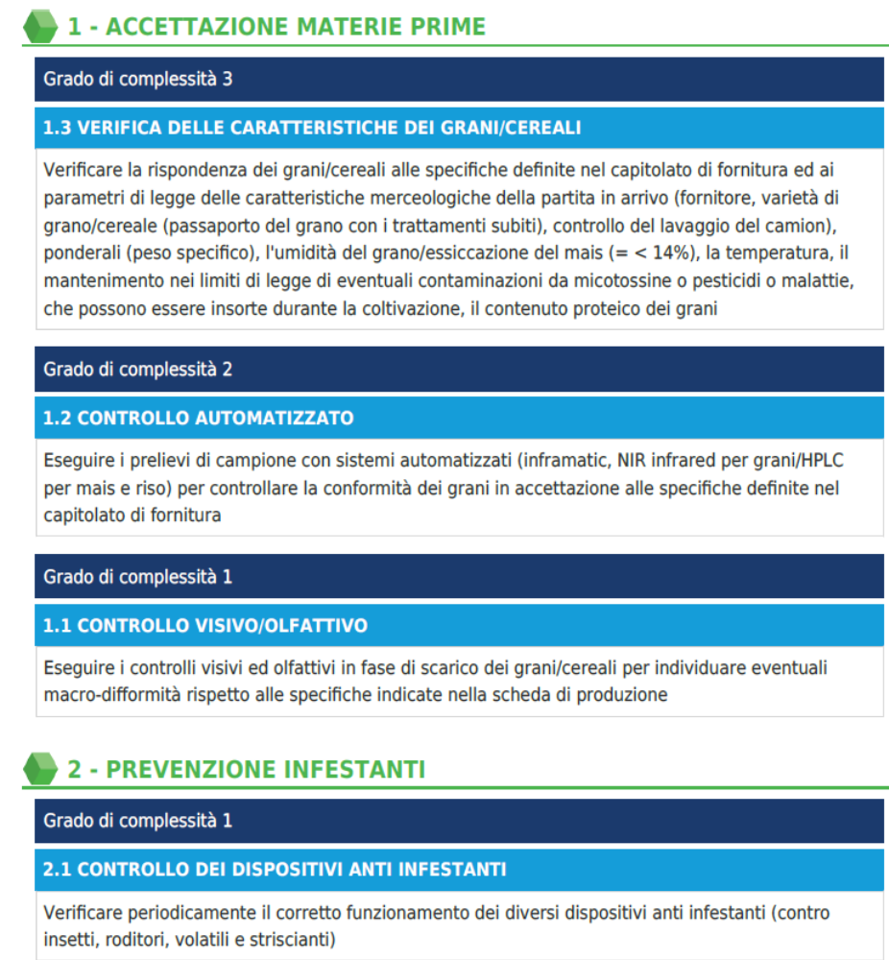
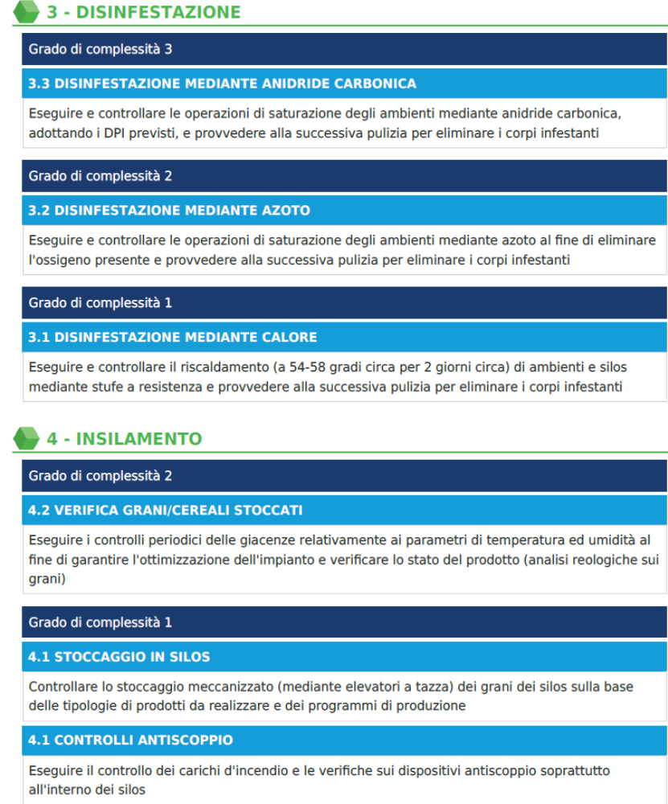
Atlante del lavoro: un esempio di AdA- scheda di caso
AdA 02.02.01 RA1

Slide 18
Atlante delle professioni
È la sezione che descrive il mondo delle professioni e si articola in:
Professioni non organizzate in ordini e collegi
Repertorio delle professioni dell’Apprendistato
Professioni regolamentate
Qualificazioni regionali abilitanti
Sono in genere escluse dall’applicazione dei servizi di IVC a meno di accordi/deroghe/previsioni normative specifiche

Slide 19
Atlante delle qualificazioni
contiene il Repertorio Nazionale dei titoli di istruzione e formazione e delle qualificazioni professionali che:
- rappresenta il quadro di riferimento per i servizi di IVC,
- è costituito da tutti i repertori dei titoli di istruzione e formazione e delle qualificazioni professionali rilasciati da un Ente titolare o in esito ad un contratto di apprendistato.
È organizzato in tre sezioni:
Secondo ciclo di istruzione
Istruzione superiore
Formazione professionale regionale e IFTS
Quadro di riferimento nazionale delle qualificazioni regionali (QNQR): rappresenta il riferimento unitario per:
la correlazione delle qualificazioni regionali e la loro progressiva standardizzazione,
l'individuazione, la validazione e la certificazione delle qualificazioni e delle competenze anche in termini di crediti formativi in chiave europea.

Slide 20
Atlante delle qualificazioni - QNQR
Tutti i profili dei repertori regionali sono collocati nel QNQR attraverso associazioni ai descrittori dell’Atlante del lavoro, quindi:
inseriti nell’ambito di un SEP, processo e sequenza di processo
agganciati ad una o più AdA
associati, a livello delle singole competenze che li compongono, ad una o più attività dell’AdA e, attraverso le attività, ai Risultati Attesi corrispondenti
I profili di diversi repertori regionali che risultano associati a tutti i Risultati Attesi di un’Ada possono, sulla base della valutazione espressa da INAPP, entrare a far parte del Gruppo di Correlazione (GdC) in relazione a quell’AdA.
Questo comporta che, a tendere, tali profili e le relative certificazioni acquisite, possano essere considerate equivalenti in relazione a quell’AdA.

Slide 21

Atlante delle qualificazioni - QNQR
Attività in sottogruppo:
Selezionando un Repertorio ed un SEP di vostro
interesse, andate ad esplorare un profilo:
individuate a quale/i AdA è associato, a quali Risultati Attesi ed attività, attraverso quali competenze
verificate se sono presenti schede di caso
fate qualche considerazione rispetto alla sua collocazione rispetto ad altri profili di altri Repertori associati alle stesse AdA
Insomma, preparatevi a presentare la collocazione del profilo nell’Atlante al gruppo.

Slide 22
Sistema competenze: riferimenti nazionali
Sistema IVC

Slide 23
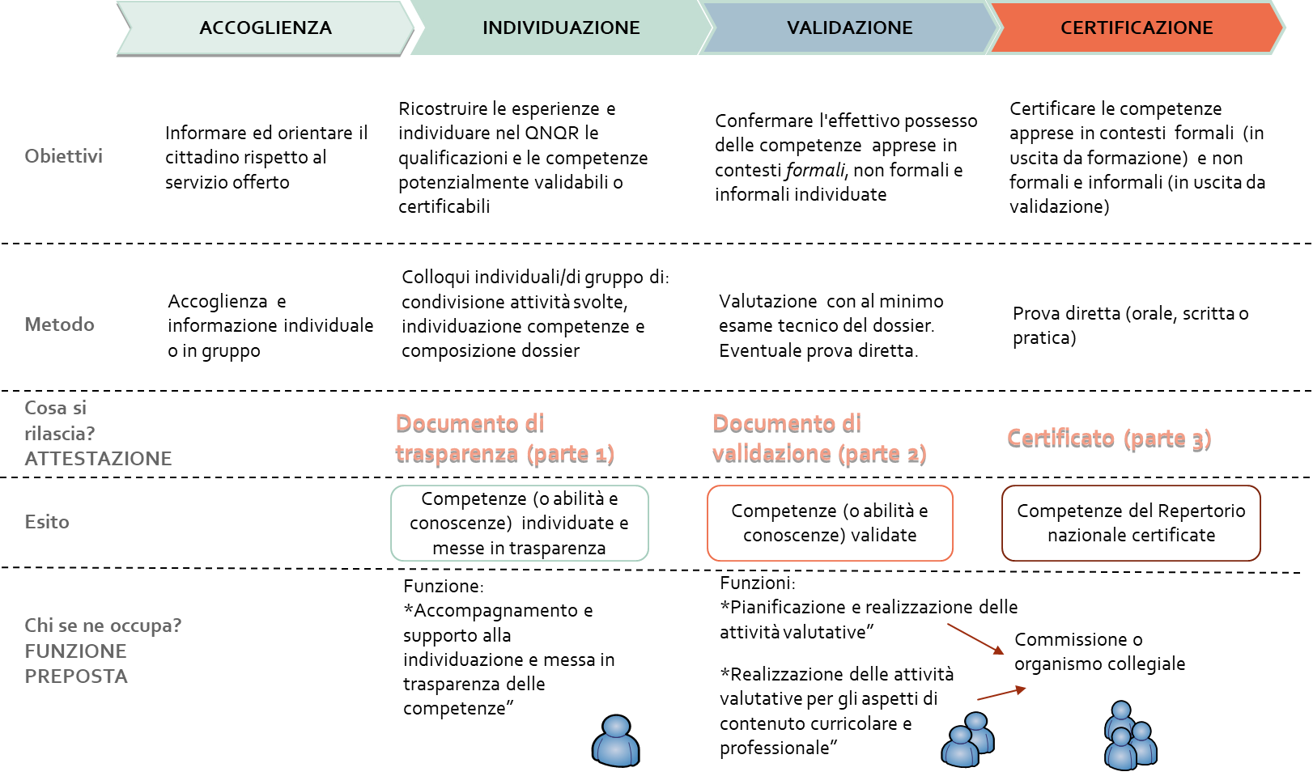
Sistema IVC – i servizi

Slide 24
Sistema IVC - oggetto
Sono oggetto di individuazione, validazione e certificazione le competenze
acquisite dalla persona in contesti formali, non formali ed informali, il cui possesso risulti comprovabile attraverso riscontri e prove secondo gli standard definiti
riferite alle qualificazioni ricomprese in repertori codificati a livello regionale o nazionale

Slide 25
Sistema IVC - soggetti
Amministrazione pubblica, centrale, regionale e delle province autonome titolare, a norma di legge, della regolamentazione di servizi di IVC delle competenze.
MIUR (titoli di studio)
Regioni e Province Autonome (qualificazioni di competenza)
MLPS (professioni non organizzate in ordini e collegi)
MSE e altre autorità competenti (professioni regolamentate D.lgs 206/2007)
Ente pubblico titolare
Ente titolato
Soggetto, pubblico o privato, comprese le Camere di commercio autorizzato o accreditato dall’Ente Titolare o deputato a norma di legge statale o regionale a erogare in tutto o in parte servizi di individuazione, validazione e certificazione delle competenze, secondo gli standard minimi definiti dall’Ente titolare

Slide 26
Inoltre:
personale addetto e strumentazione adeguata per la fase di accesso - accoglienza
Sistema IVC - funzioni
Funzione di accompagnamento e supporto alla messa in trasparenza delle competenze
È responsabile del servizio di individuazione: accompagna l’utente nella ricostruzione delle sue esperienze e nell’individuazione delle competenze validabili – certificabili di riferimento e lo supporta nella costruzione di un dossier delle evidenze/documento di messa in trasparenza
Funzione di pianificazione e realizzazione delle attività valutative
È responsabile della definizione e realizzazione degli accertamenti richiesti nei servizi di validazione e certificazione per gli aspetti metodologici
Funzione di realizzazione delle attività valutative per gli aspetti di contenuto curricolare e professionale
Presidia e garantisce gli aspetti di contenuto della valutazione, intervenendo in forma opzionale nel servizio di validazione (in caso di prova diretta) e obbligatoriamente nel servizio di certificazione

Slide 27
Sistema IVC - principi di funzionamento
Collegialità
Caratteristica di un atto decisionale in cui concorrono paritariamente più soggetti le cui valutazioni si fondono in un’unica manifestazione di giudizio.
Non implica necessariamente la contestualità spazio temporale.
Oggettività
Criterio di giudizio che si esplica nel predeterminare criteri di misurazione e di operatività condivisi, che consentano di accertare i dati di realtà mediante una metodologia rigorosa e trasparente, eliminando o attenuando quanto più possibile contaminazioni soggettive del giudizio
Condizione soggettiva, oggettiva e funzionale di equidistanza da parte di colui che esprime una valutazione su terzi soggetti e sui loro interessi di parte. In sede di valutazione per la certificazione è assicurata dalla presenza di almeno un soggetto terzo rispetto a coloro che hanno concorso in maniera diretta e continuativa alla formazione, promozione, sviluppo, ricostruzione o documentazione delle competenze.
Terzietà
Indipendenza
Condizione soggettiva, oggettiva e funzionale di libertà di giudizio per chi deve esprimere una valutazione, di agire esclusivamente secondo la propria volontà, in piena autonomia e imparzialità, rispetto ad ogni forma di condizionamento o pregiudizio.

Slide 28
Sistema IVC – attestazioni rilasciate
la validità delle informazioni contenute è data dalla autodichiarazione della persona, anche laddove attuata con un percorso accompagnato e realizzata attraverso procedure e modulistiche predefinite (Documento di trasparenza in esito al processo di individuazione)
attestazione di parte prima
rilasciata su responsabilità dell’Ente titolato che eroga servizi di IVC in rapporto agli elementi di regolamentazione e garanzia del processo in capo all’Ente titolare (Documento di validazione in esito al processo di validazione)
attestazione di parte seconda
rilasciata su responsabilità dell’Ente titolare, con il supporto dell’Ente titolato che eroga i servizi di IVC delle competenze (Certificato di competenze e di qualifica, in esito alla procedura di certificazione)
attestazione di parte terza

Slide 29
Sistema IVC – Documento di trasparenza (1ª)
Elementi minimi, integrabili
Dati identificativi dell’Ente pubblico titolare
Dati identificativi dell’Ente titolato
Riferimenti normativi dei servizi di IVC delle competenze e dell’accreditamento adottati dall’Ente pubblico titolare
Dati identificativi del dichiarante: nome, cognome, data e luogo di nascita
Dati identificativi del responsabile della funzione di accompagnamento e supporto alla individuazione e messa in trasparenza delle competenze
Esperienze dichiarate
Evidenze a supporto
Competenze potenzialmente acquisite
Riferimenti all’Atlante del lavoro (AdA o Risultati Attesi) ove applicabile
Repertorio e qualificazione di riferimento ove applicabile
Luogo e data
Firma del dichiarante e del responsabile della funzione di accompagnamento

Slide 30
Sistema IVC – Documento di validazione (2ª)
Loghi della Repubblica italiana e dell’Ente titolare
Dati identificativi dell’Ente pubblico titolare
Dati identificativi dell’Ente titolato
Riferimenti normativi dei servizi di IVC delle competenze e dell’accreditamento adottati dall’Ente titolare
rilasciato a:
Dati identificativi del destinatario: nome, cognome, data e luogo di nascita
che ha conseguito la validazione delle seguenti competenze:
Specifiche relative alle modalità/contesti/esperienze di apprendimento delle competenze validate
Specifiche relative alle modalità di valutazione delle competenze validate da parte dell’Ente titolato
Luogo e data
Firma del legale rappresentante dell’Ente titolato o del responsabile individuato dalle specifiche normative dell’Ente titolare
Numero di registrazione del documento di validazione a
cura dell’Ente titolare
Elementi minimi, integrabili
Qualificazione di riferimento e relativo livello EQF (ove applicabile) | Competenze validate | Codici dell’Atlante del lavoro e delle qualificazioni (AdA o RA) (ove applicabile)

Slide 31
Sistema IVC – Certificato (3ª)
Loghi della Repubblica italiana e dell’Ente titolare
Dati identificativi dell’Ente pubblico titolare
Dati identificativi dell’Ente titolato
Riferimenti normativi dei servizi di IVC delle competenze e dell’accreditamento adottati dall’Ente titolare
rilasciato a:
Dati identificativi del destinatario: nome, cognome, data e luogo di nascita
che ha conseguito la certificazione delle seguenti competenze:
Specifiche relative alle modalità/contesti/esperienze di apprendimento delle competenze certificate in ambito formale, non formale e informale
Specifiche relative alle modalità di valutazione delle competenze certificate in ambito formale, non formale e informale da parte dell’Ente titolato
Luogo e data
Firma del presidente di commissione o del responsabile dell’organismo di valutazione individuato dalle specifiche normative dell’Ente titolare
Numero di registrazione del certificato a cura
dell’Ente titolare
Elementi minimi, integrabili
Qualificazione di riferimento e relativo livello EQF | Competenze certificate | Codici dell’Atlante del lavoro e delle qualificazioni (AdA o RA) (ove applicabile)

